Slide 1

Le routage

Slide 2

Le Routage
Un site web est constitué d'une multitude de pages.
Ces pages sont écrites grâce notamment au langage HTML.
Le Routing est le mécanisme qui permet de naviguer d'une page à une autre

Slide 3
SPA (Single Page Application)
Sans routage
  Une seule page HTML (index.html)
  Tout le contenu change dynamiquement
  Problème : navigation difficile, URL non significatives
Avec routage
  Chaque URL ↔ un composant
  Navigation fluide sans rechargement
  URLs lisibles

Slide 4
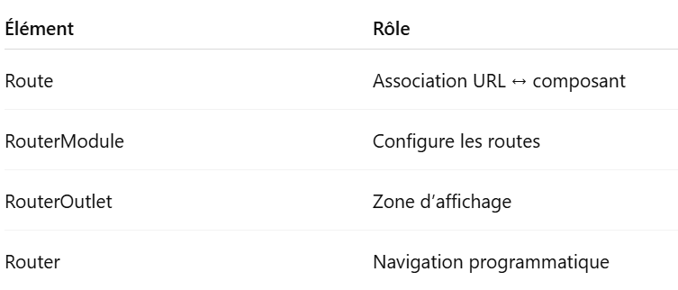
Composants principaux

Slide 5
Processus
Angular propose une librairie angular@routeur qui permet de gérer le routing.
Nous importerons cette librairie dans un module dédié au routage.
Ce module portera le nom suivant app-routing.module.ts
La configuration du "Routing" sera transmise au module RouterModule

Slide 6
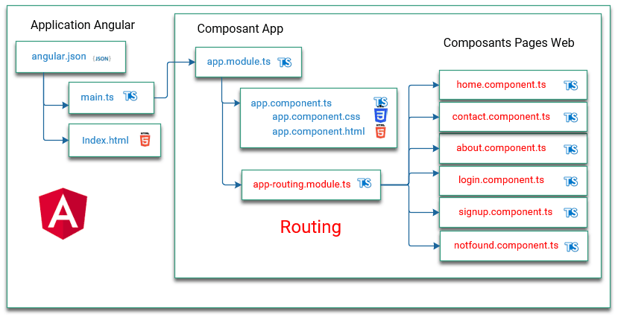
Architecture Angular 14 et Antérieur

Slide 7
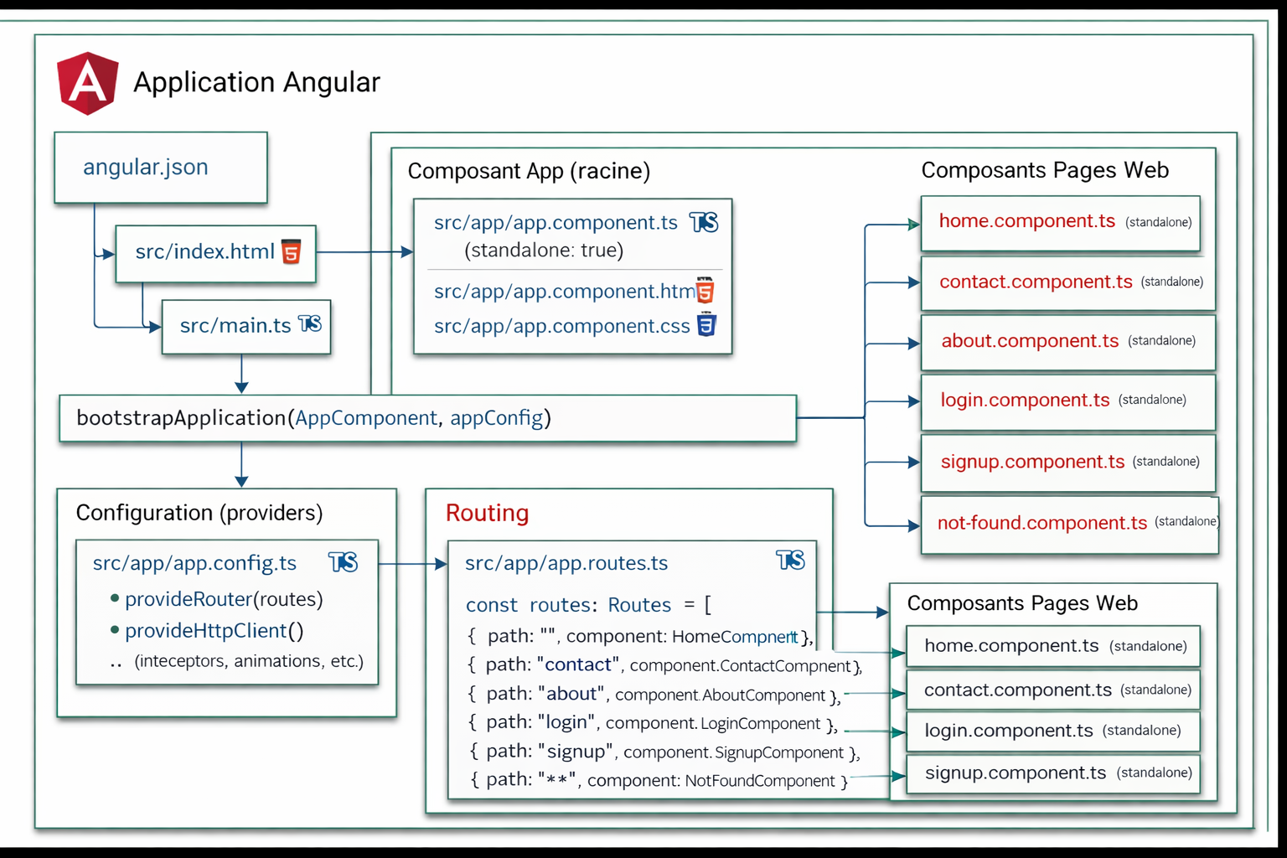
Architecture Angular 21

Slide 8
Module app-routing.module.ts
Pour cela nous utiliserons la commande Angular-cli suivante

Slide 9
Angular 21
À la question :
  Would you like to add Angular routing? (y/N)
Répondre : Yes
Angular 21 génère automatiquement :
  app.routes.ts
  app.config.ts
  projet standalone par défaut

Slide 10
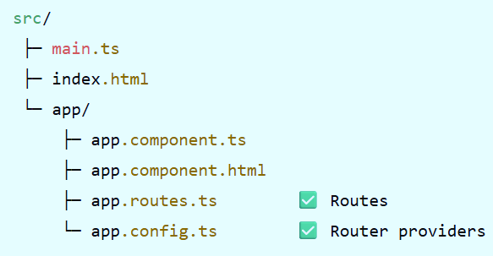
Structure générée (Angular 21)
Pas de AppModule
Pas de AppRoutingModule

Slide 11
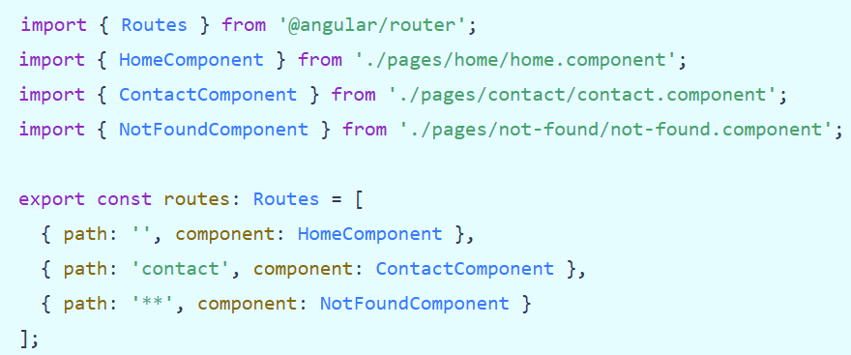
Définir les routes → app.routes.ts
Routes centralisées
Compatible lazy-loading

Slide 12
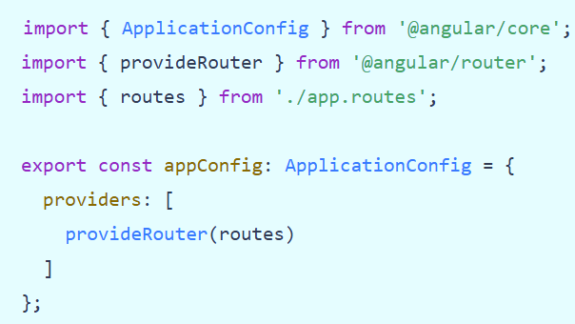
Installer le Router (providers) → app.config.ts
C’est ici que le Router est réellement installé

Slide 13
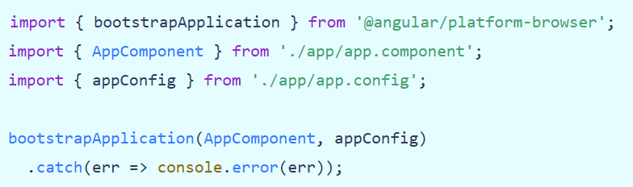
Bootstrap de l’application → main.ts
provideRouter() est injecté au démarrage

Slide 14
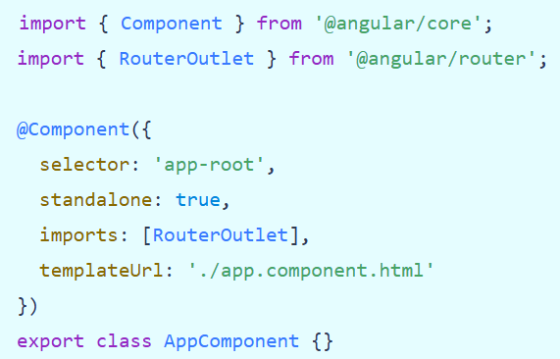
Composant racine → app.component.ts
Important :
  RouterOutlet doit être importé explicitement

Slide 15
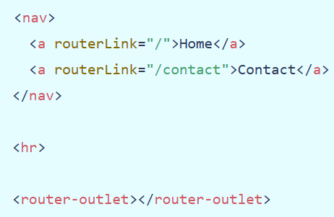
HTML racine → app.component.html

Slide 16
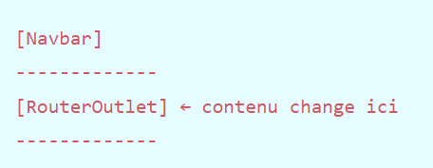
Illustration logique

Slide 17
Navigation avec routerLink
<a routerLink="/users">Users</a>
Version dynamique
  <a [routerLink]="['/users', user.id]">Détails</a>

Slide 18
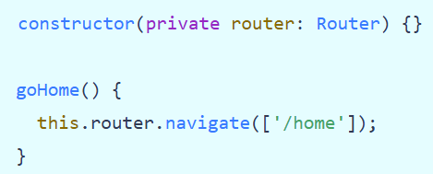
Navigation programmatique
Navigation programmatique

Slide 19
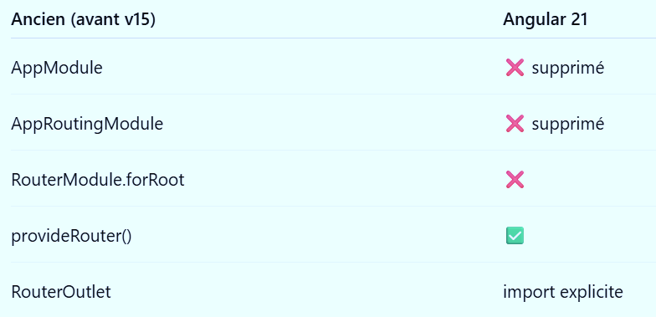
Résumé

Slide 20
Atelier N° 1
Créer 3 composants
  Page/home
  Page/contact
  Page/service

Slide 21
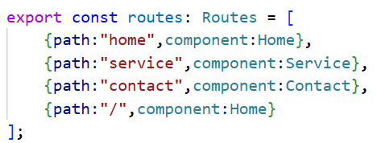
Mise à jour du fichier app.routes.ts

Slide 22
Mise à jour des pages HTML
Customiser les différentes page HTML de différents Composants

Slide 23
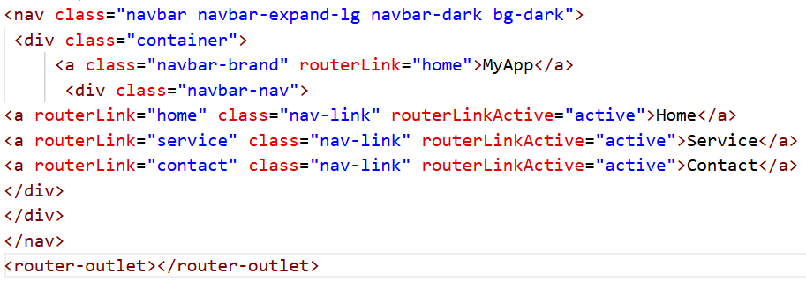
Customiser la page app.html

Slide 24
Test
Tester & Customiser app.html

Slide 25
Navigation entre composant
Ajouter bouton au niveau de composant Service qui vous redirige vers la page Home

Slide 26
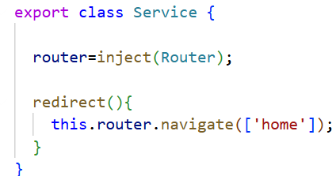
Customiser service.ts

Slide 27
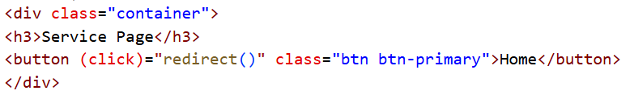
Customiser service.html

Slide 28
Routage avec paramètres

Slide 29

Définir une route paramétrée
URL :

Slide 30
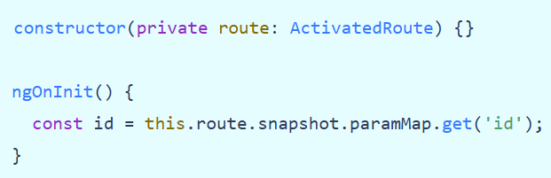
Récupérer le paramètre

Slide 31
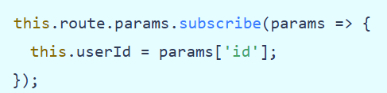
Version réactive (Angular recommandé)

Slide 32
Cas réel
fiche utilisateur
détail produit
Facture
Appels API REST : GET /api/users/:id

Slide 33
Atelier N° 2
Nous voulons créer une page Détails utilisateur accessible via une URL de type :
  /users/1
  /users/2
  /users/10

Slide 34
Étape 1 – Création du composant cible
Créer le composant qui affichera les détails d’un utilisateur.
  ng g c pages/user-details

Slide 35
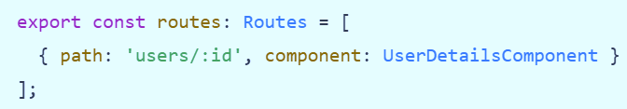
Étape 2 – Définir une route paramétrée
Définir une route contenant un paramètre id.
app.routes.ts
:id représente une valeur dynamique
Chaque URL correspond à un utilisateur différent

Slide 36
Etape 3: Tester l’URL paramétrée
Lancer l’application :
Dans le navigateur, saisir :
  http://localhost:4200/users/5
Le composant s’affiche (même s’il est vide pour l’instant)

Slide 37
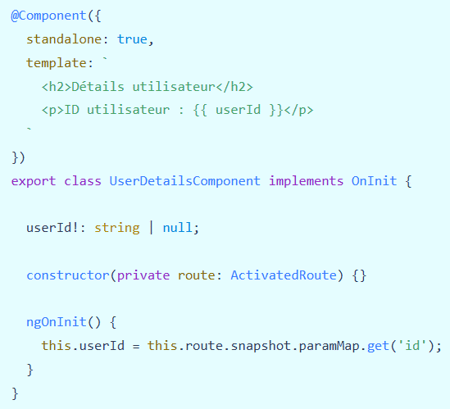

Étape 4 – Récupérer le paramètre (ActivatedRoute)
Afficher l’ID utilisateur provenant de l’URL.
user-details.component.ts
Résultat attendu :

Slide 38
Étape 5 – Comprendre snapshot
snapshot lit le paramètre une seule fois
Si l’URL change sans recréer le composant → la valeur ne change pas

Slide 39
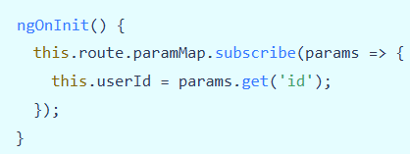
Étape 6 – Réagir au changement de paramètre (bonne pratique)
Modifier le code pour écouter les changements.
Recommandé dans les applications réelles

Slide 40
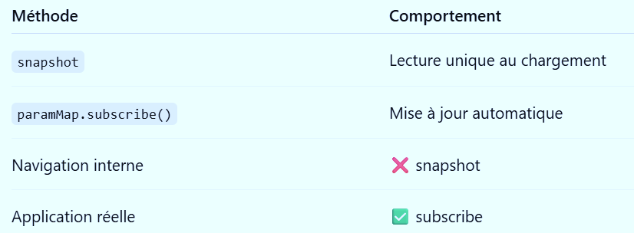
Tableau récapitulatif

Slide 41
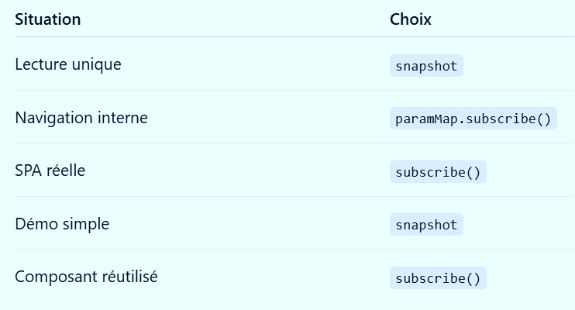
Cas d’usage

Slide 42
Point important
Même avec subscribe() :
  Angular gère automatiquement la destruction du composant
  Pas besoin de unsubscribe() pour ActivatedRoute.paramMap
Le choix dépend du cycle de vie du composant, pas de la route.

Slide 43
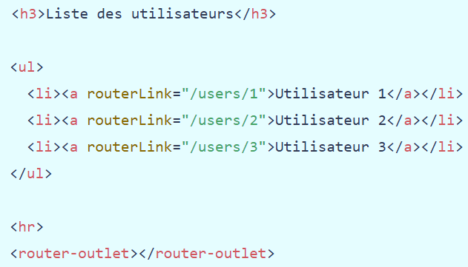
Étape 7 – Navigation avec routerLink
app.component.html
routerLink permet une navigation SPA
Le paramètre est transmis via l’URL

Slide 44
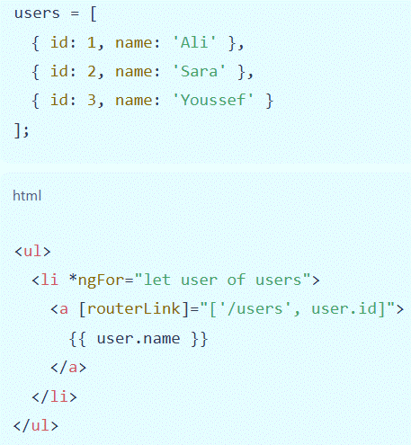
Étape 8 – Version dynamique

Slide 45
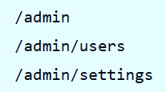
Routes enfants (Nested routes)
Cas d’utilisation

Slide 46
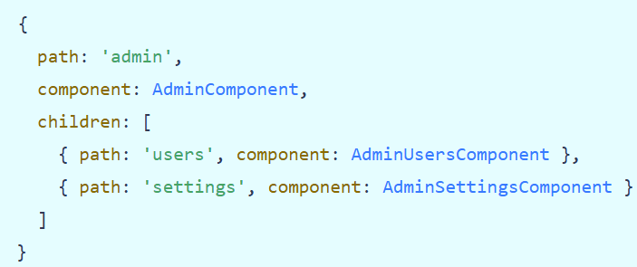
Configuration

Slide 47
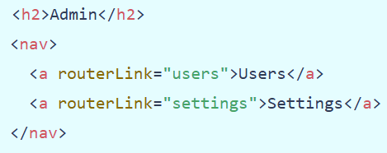
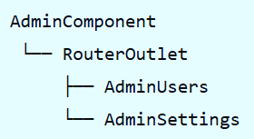
RouterOutlet imbriqué
Dans admin.component.html :
Illustration :

Slide 48

Redirections et routes spéciales
Route par défaut
Page 404
Toujours à la fin du tableau des routes.

Slide 49
Exemple
Créer le composant page/not-found
Customiser routes.ts
Customiser not-found.html
Tester un path inexiste

Slide 50
Customiser routes.ts

Slide 51
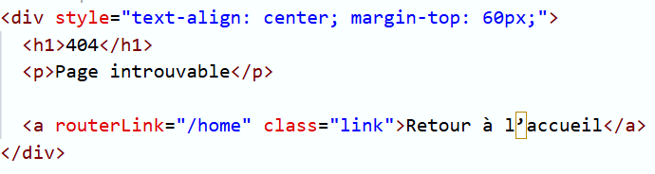
Customiser not-found.html

Slide 52
Tester un path inexiste
http://localhost:4200/test

Slide 53
Guards – Sécurisation des routes

Slide 54
Pourquoi utiliser un Guard ?
Protéger une page
Vérifier authentification
Gérer les rôles

Slide 55
Création d’un Guard
ng generate guard auth

Slide 56
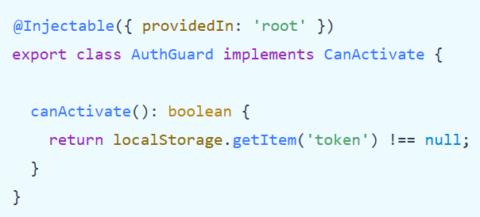
Exemple CanActivate

Slide 57
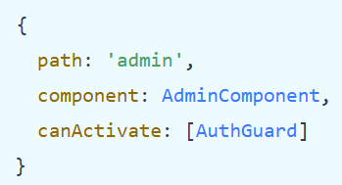
Utilisation du Guard
Si false → accès refusé

Slide 58
Atelier

Slide 59
Lazy Loading (Optimisation)

Slide 60
Pourquoi le Lazy Loading ?
Charger les modules à la demande
Accélérer le démarrage
Idéal pour admin / dashboard

Slide 61
Création d’un module lazy
ng generate module admin --route admin --module app.module

Slide 62
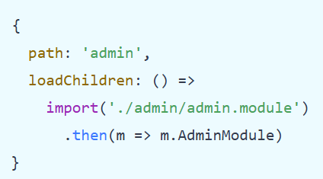
Configuration manuelle
Le module n’est chargé que quand on accède à /admin

Slide 63
Bonnes pratiques Angular 21
Toujours utiliser Lazy Loading
Un module = un routage
Éviter la logique dans les Guards
Utiliser ActivatedRoute de façon réactive
Centraliser les routes sensibles

Slide 64
Atelier

Slide 65
Bonnes pratiques Angular 21
Partie 2 de la mise à niveau

Slide 66
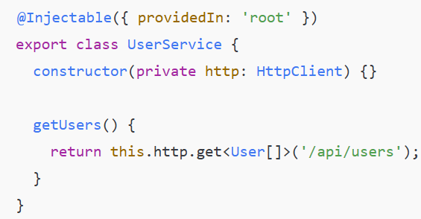

Toujours utiliser des services
Mauvais :
Bon :
Pourquoi ?
Séparation des responsabilités
Réutilisabilité
Testabilité

Slide 67


Typer les réponses HTTP
Mauvais
Bon

Slide 68
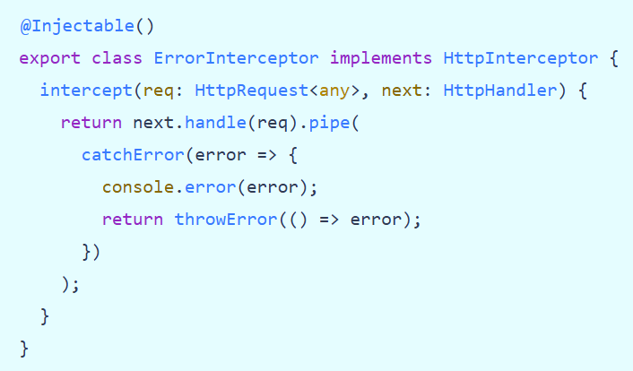
Centraliser la gestion des erreurs (Interceptor)

Slide 69
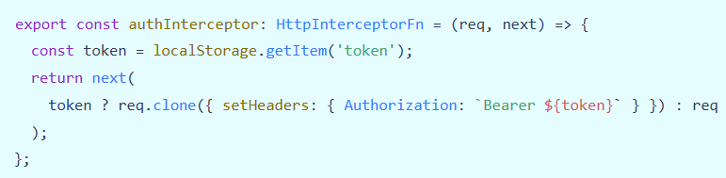
Utiliser des Interceptors (auth, headers)

Slide 70


Éviter les subscribe dans les services
Mauvais
Bon
Le subscribe doit être dans le composant

Slide 71
RxJS – Bonnes pratiques

Slide 72
Penser “flux de données”
Observable = flux
Ne pas forcer la valeur avec .subscribe() partout

Slide 73
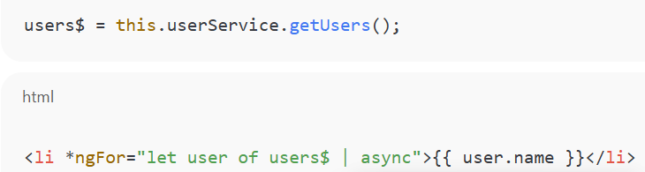

Utiliser async pipe (OBLIGATOIRE)
Mauvais
Bon
Avantages :
Auto unsubscribe
Code propre

Slide 74
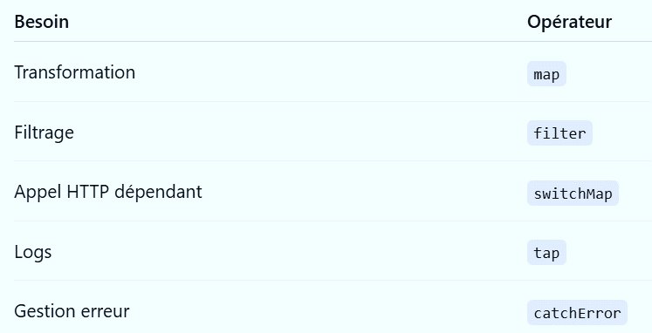
Utiliser les bons opérateurs

Slide 75
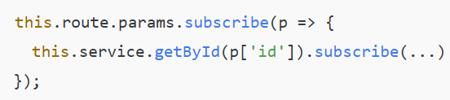
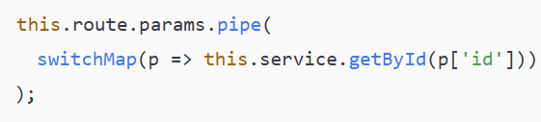
Éviter les subscribe imbriqués
Mauvais
Bon

Slide 76
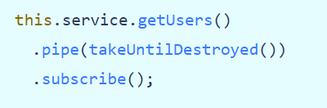
Toujours gérer l’unsubscribe
Solutions :
  async pipe (meilleur)
  takeUntilDestroyed() (Angular 16+)

Slide 77
Formulaires – Bonnes pratiques

Slide 78
Toujours préférer Reactive Forms
Eviter Template-driven (en prod)
Reactive Forms recommandés

Slide 79
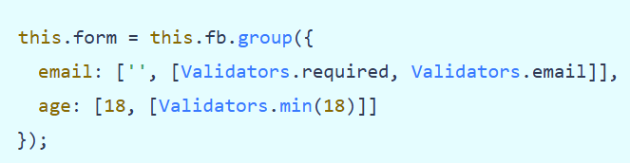
Utiliser FormBuilder

Slide 80
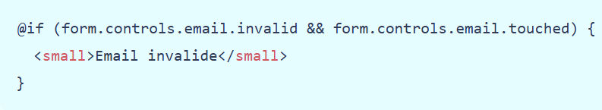
Validation claire et centralisée
Angular 21 → syntaxe @if, @for

Slide 81
Ne jamais accéder au DOM directement
document.getElementById(...) : à éviter
FormControl / ValueChanges : Reommandés

Slide 82
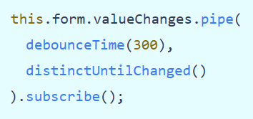
Utiliser valueChanges avec RxJS

Slide 83
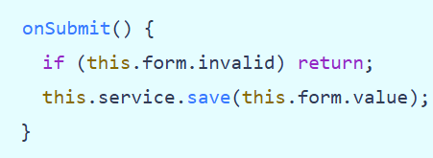
Séparer Formulaire / Soumission

Slide 84
Routage – Bonnes pratiques

Slide 85
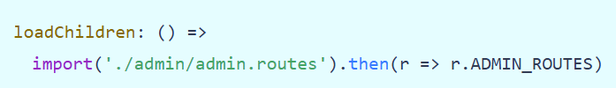
Toujours utiliser Lazy Loading
Angular 21 → standalone routes

Slide 86
Utiliser Guards + Resolvers
Guard → accès
Resolver → données avant affichage
  resolve: { users: UsersResolver }

Slide 87
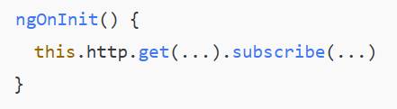
Éviter la logique métier dans les composants
Mauvais
Bon

Slide 88
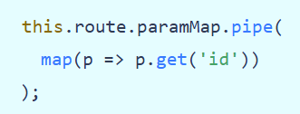
Utiliser les paramètres de façon réactive

Slide 89
Centraliser la gestion des routes
app.routes.ts
Un fichier par module

Slide 90
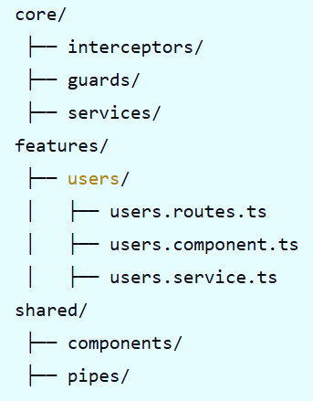
Architecture recommandée Angular 21

Slide 91
Règle d’or Angular 21
Composants = affichage
Services = logique
RxJS = orchestration
Router = navigation & sécurité

